Slide 1


protection homme clé
Process de souscription
Octobre 2022

Slide 2
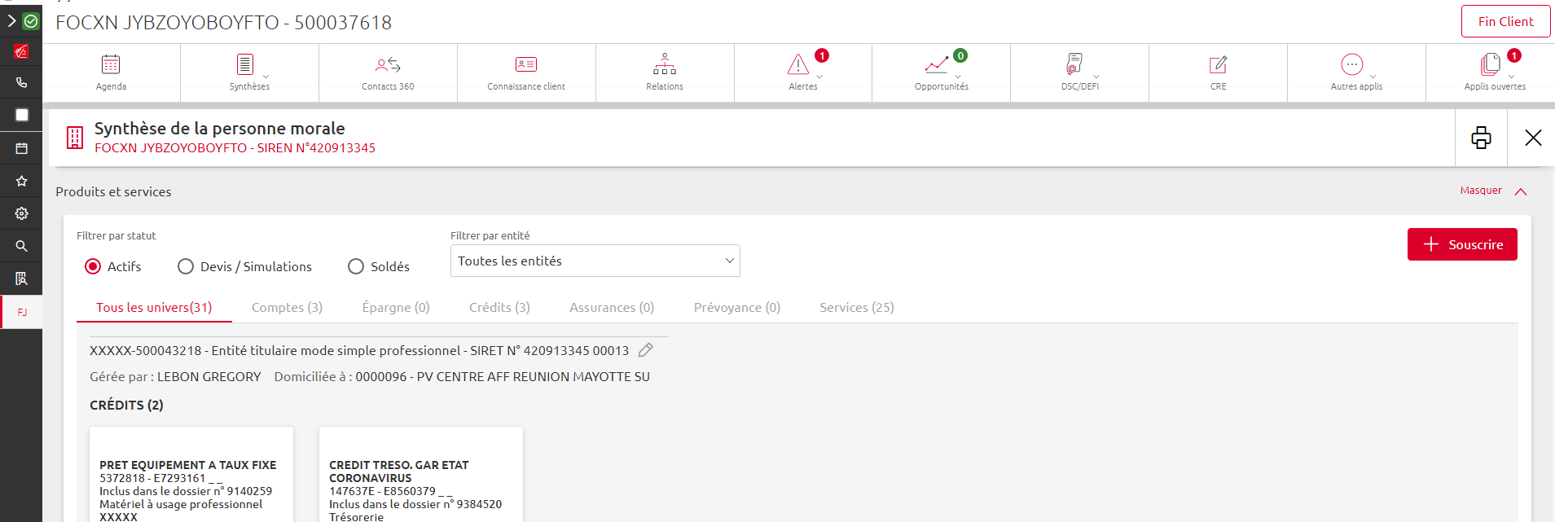
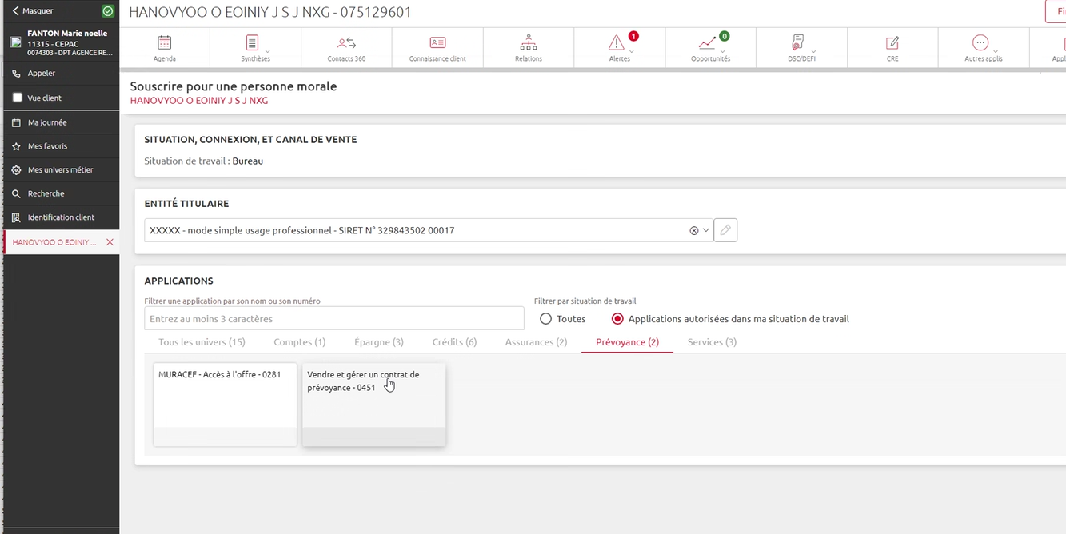
Nouveau contrat « Protection Homme Clé »
Parcours de souscription « totalement intégré »
Depuis l’écran « synthèse de la personne morale », dans la fenêtre « Produits et services », cliquer sur le bouton « souscrire » :
2
1- Sélectionner l’onglet « Prévoyance »,
2- Choisir l’entité titulaire,
3- Cliquer sur la tuile « Vendre et gérer un contrat de prévoyance »
1
3

Slide 3
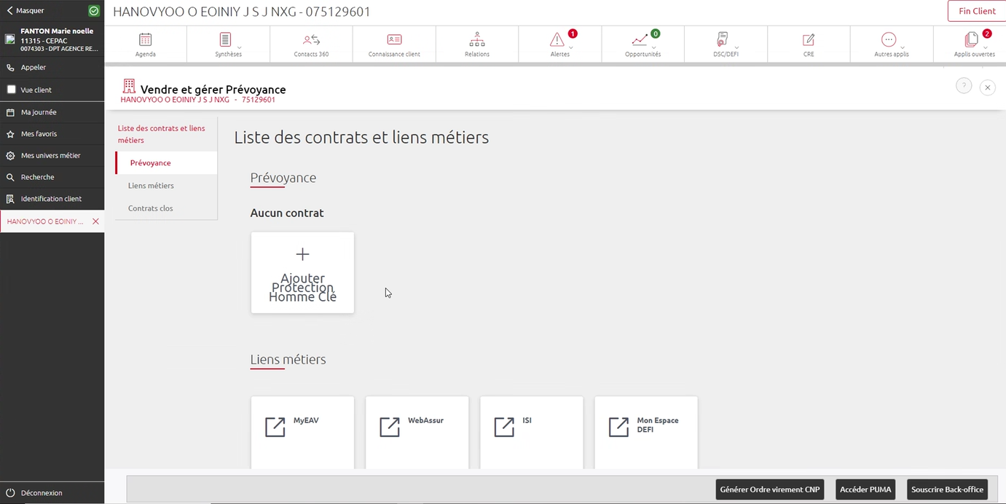
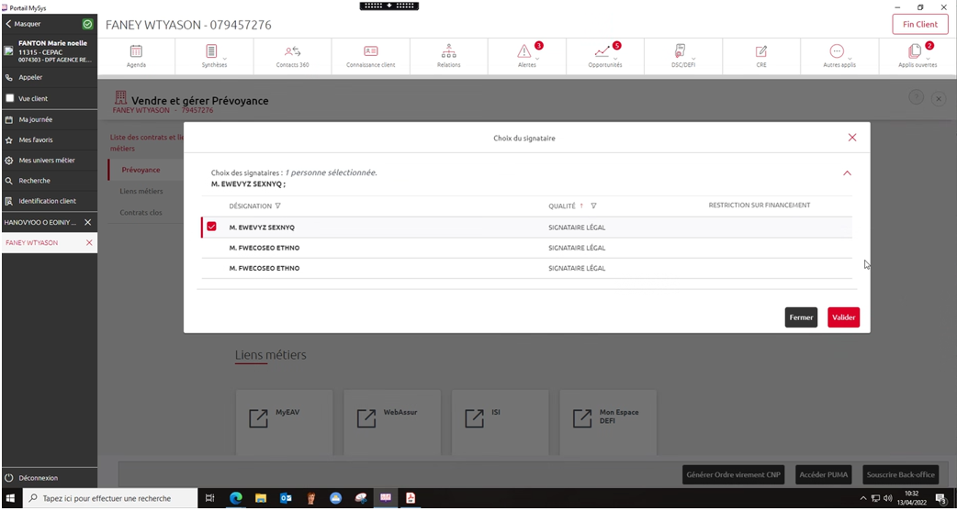
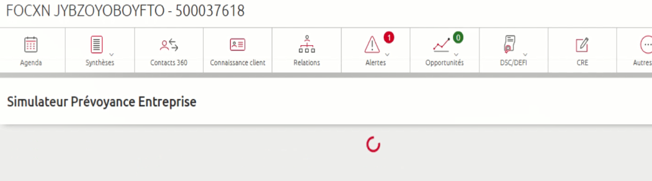
Nouveau contrat « Protection Homme Clé »
Parcours de souscription « totalement intégré »
L’écran « Vendre et gérer Prévoyance » est ouvert et la tuile « Ajouter Protection Homme Clé » est affichée.
Cliquer alors sur la tuile pour poursuivre la souscription et sélectionner le signataire dans la liste de personnes physiques proposée.
Une fois le choix du signataire réalisé, le simulateur «intégré» s’ouvre.

Slide 4
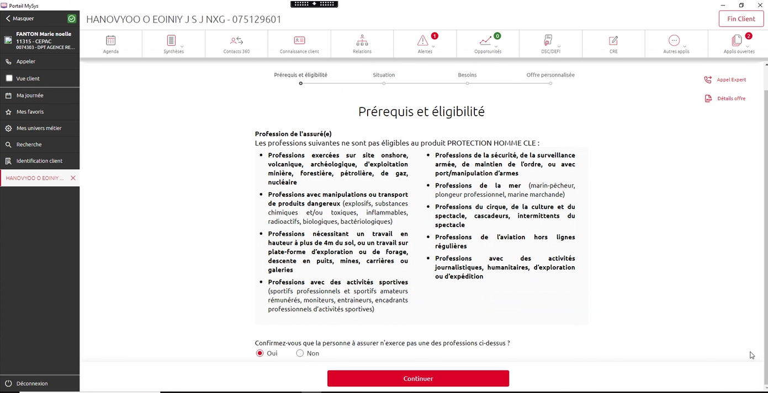
Nouveau contrat « Protection Homme Clé »
Parcours de souscription « totalement intégré »
Le simulateur : Pierre angulaire de la proposition d’assurance
Un chemin de fer est affiché en haut de l’écran et permet de suivre pas à pas les actions

Slide 5
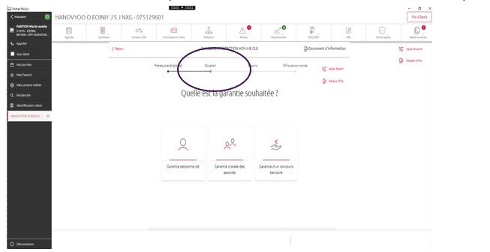
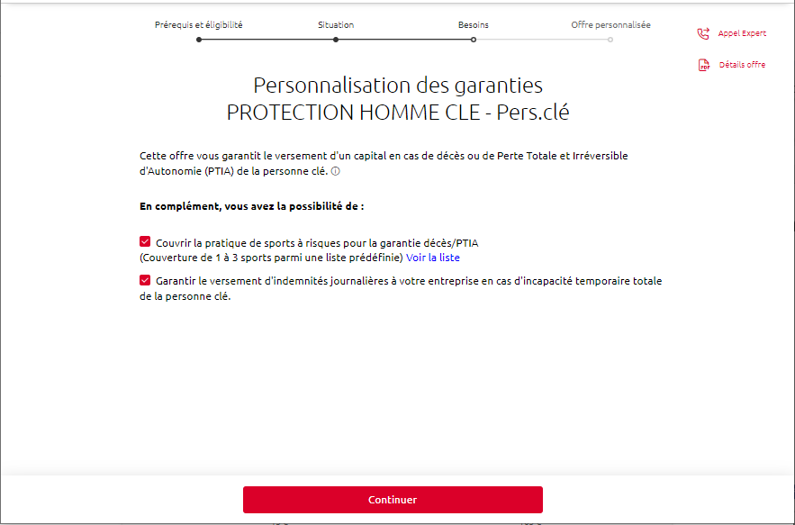
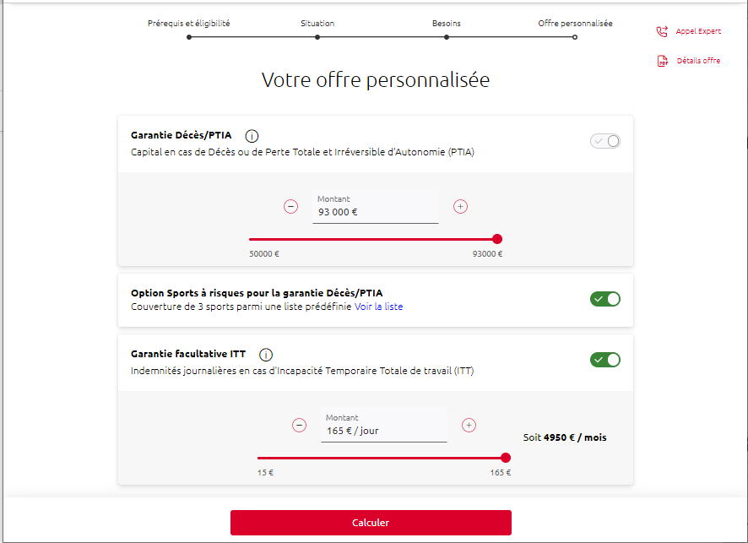
Nouveau contrat « Protection Homme Clé »
Parcours de souscription « totalement intégré »

Slide 6
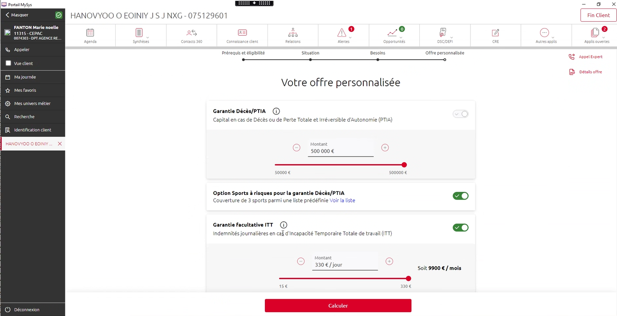
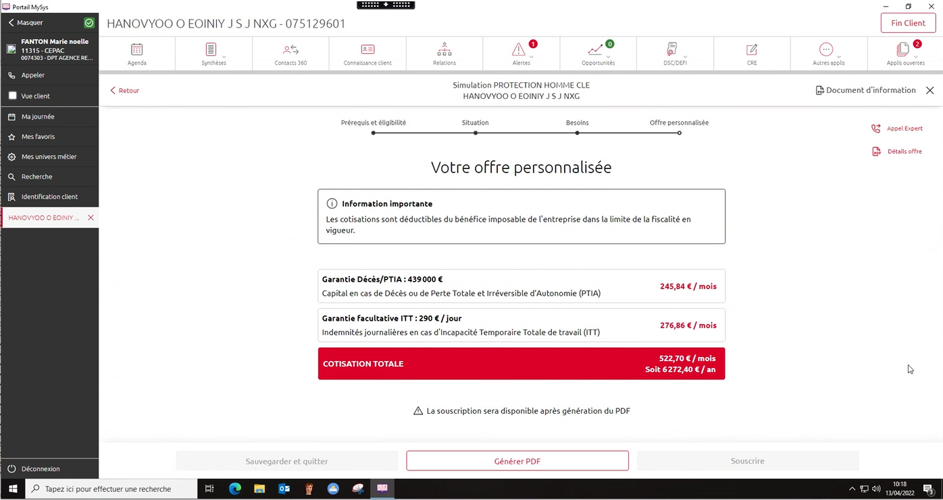
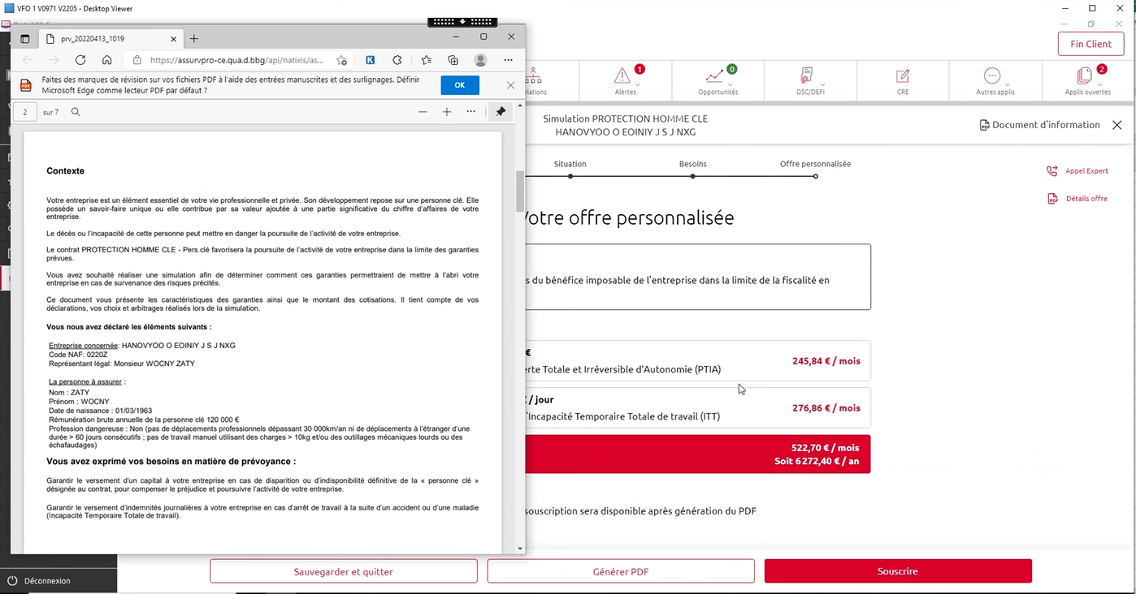
Nouveau contrat « Protection Homme Clé »
Parcours de souscription « totalement intégré »
Le simulateur : Lorsque toutes les actions sont réalisées, le simulateur affiche l’offre personnalisée
Le simulateur : Lorsque toutes les actions sont réalisées, le simulateur affiche l’offre personnalisée.
  Le simulateur : Lorsque toutes les actions sont réalisées, le simulateur affiche l’offre personnalisée.
Une fois le PDF du document « Résultat de votre simulation… » généré, il est possible de mettre en attente la souscription en cliquant sur le bouton « sauvegarder et quitter ».La simulation sera alors consultable/modifiable pendant 60 jours dans le simulateur « intégré » et enregistré dans le dossier de vente en tant que « proposition ».
Il n’est pas possible de reprendre la simulation depuis le dossier de vente (un message guidant l’utilisateur s’affiche).

Slide 7
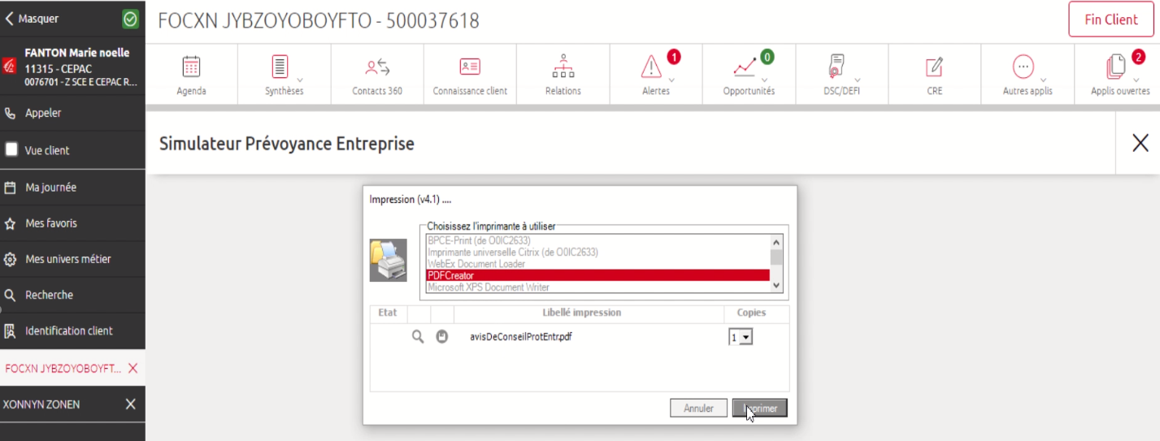
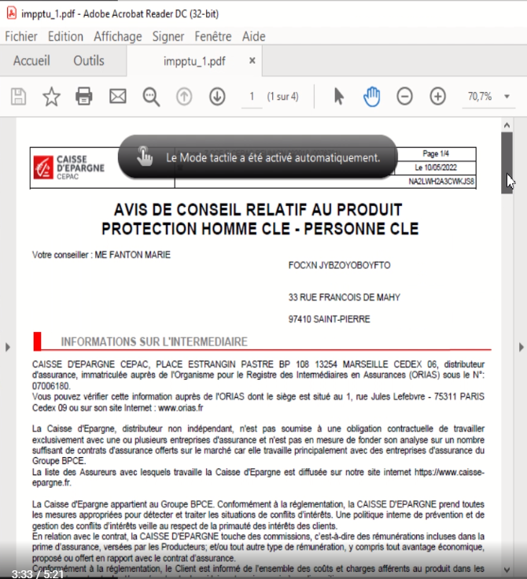
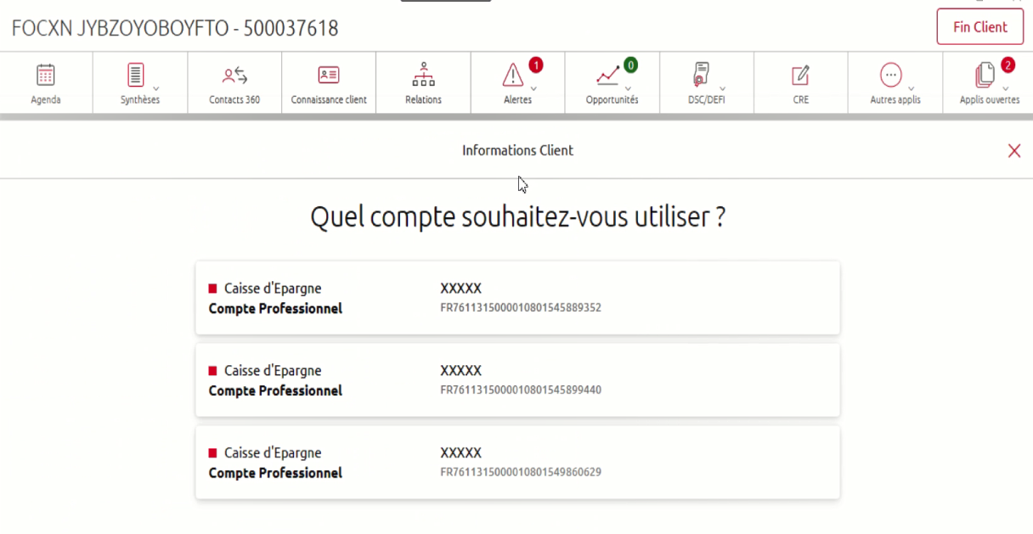
Nouveau contrat « Protection Homme Clé »
Parcours de souscription « totalement intégré »
La souscription: Cliquer sur le bouton « Souscrire » : L’avis de conseil relatif au produit souscrit est généré . Ce document sera intégré à la liasse contractuelle a signer par le client en fin de souscription et doit être partagé avec le client
.
Choisir le compte à utiliser dans la liste proposée
Un contrôle de cohérence sur la commune de naissance du signataire est réalisé et une confirmation peut être demandée

Slide 8


